Slide 1
Η Μικρασιατική Καταστροφή β. Η Έξοδος Ιστορία Προσανατολισμού Γ΄ Λυκείου
Κατερίνα Τζάμου
Φιλόλογος
Δρ. Ιστορίας της Τέχνης

Slide 2
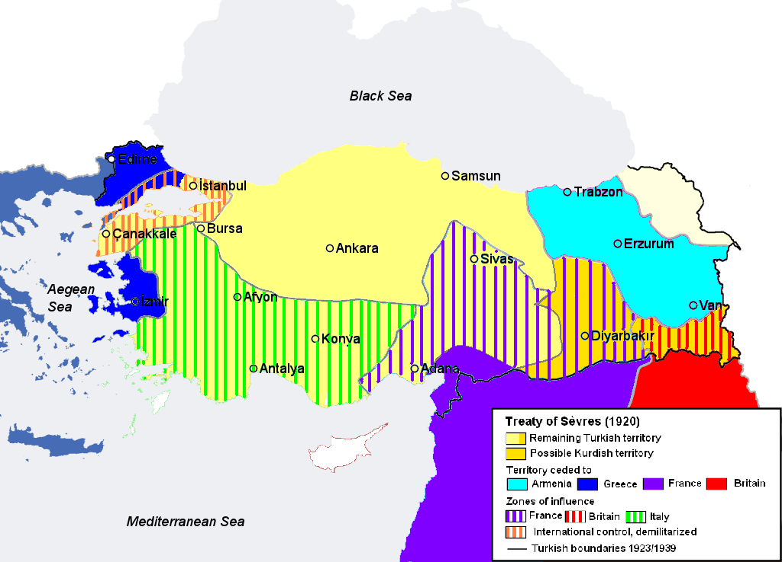
Μετά την Συνθήκη των Σεβρών

Slide 3
Το ιστορικό πλαίσιο
Η ήττα του Βενιζέλου και η επάνοδος του βασιλιά Κωνσταντίνου διαφοροποιούν την στάση των συμμάχων της Αντάντ απέναντι στην Ελλάδα.
Ισχυροποιείται το εθνικό κίνημα των Νεοτούρκων.
Διωγμοί και αιχμαλωσίες ελληνικών πληθυσμών. Μετακινήσεις ελληνικών πληθυσμών προς την Σμύρνη και την Ελλάδα.
Ο Μικρασιατικός Πόλεμος έληξε τον Αύγουστο του 1922 με ήττα και υποχώρηση του ελληνικού στρατού.
Μικρασιατική Καταστροφή.

Slide 4
Αίτια για την γενίκευση των διωγμών
Τουρκικός εθνικισμός
Οικονομικοί λόγοι (οι μειονότητες ελέγχουν εμπόριο και βιομηχανία)
Ο ρόλος της Γερμανίας (οικονομική διείσδυση στην υπανάπτυκτη Τουρκία)
Βαλκανικοί Πόλεμοι

Slide 5
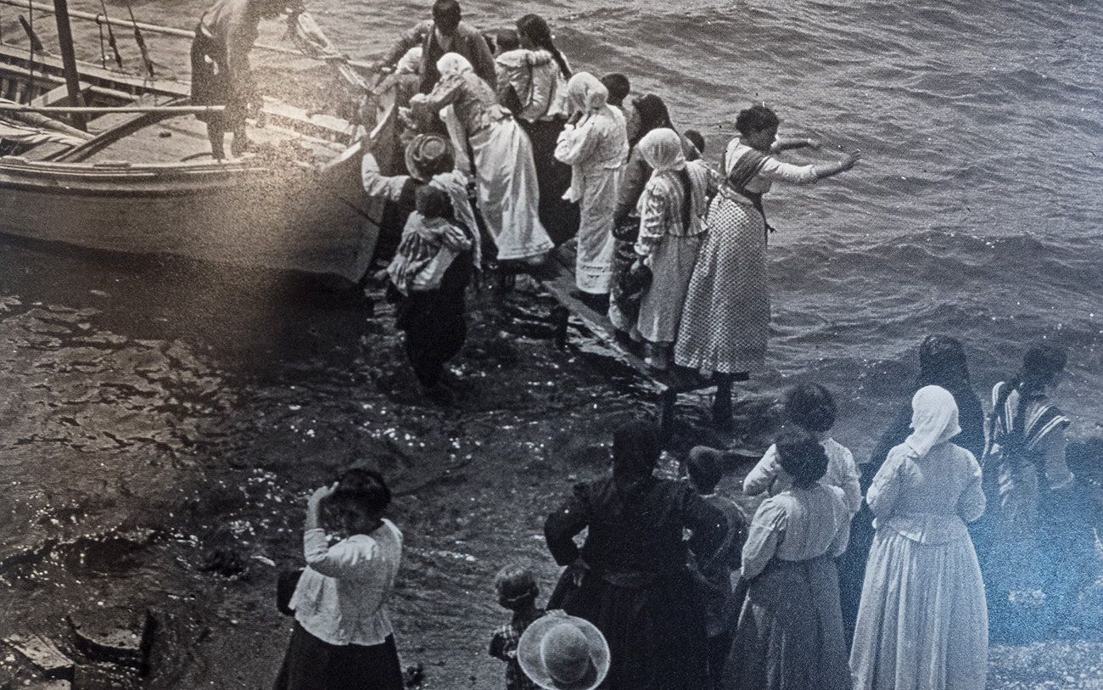
Πρώτα προσφυγικά κύματα
Μικρασιάτες πρόσφυγες επιβιβάζονται σε βάρκα στην Φώκαια το 1914.
Φωτογραφία του Γάλλου αρχαιολόγου Φ. Σαρτιώ.

Slide 6
Η έξοδος
Φωτογραφικά ντοκουμέντα

Slide 7
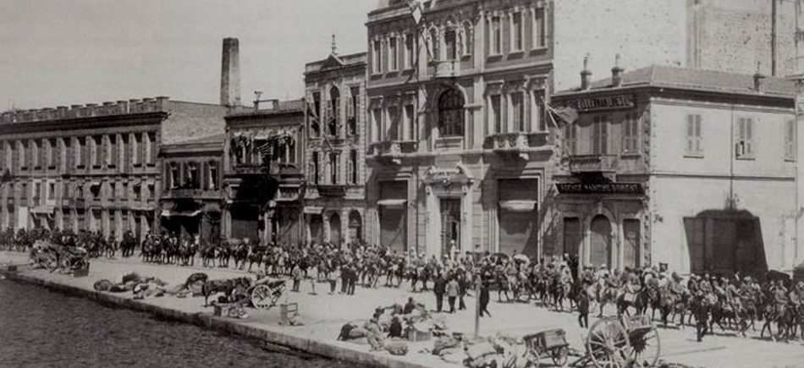
Η Σμύρνη πριν την καταστροφή

Slide 8
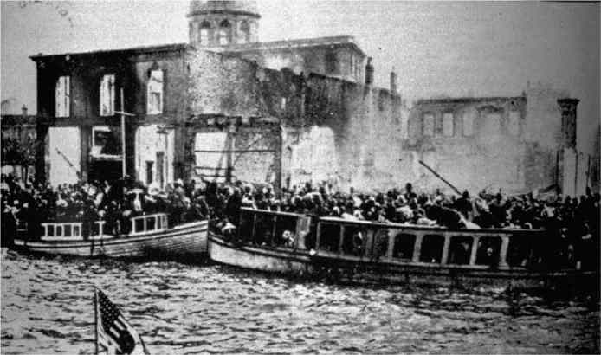
Μικρασιατική Καταστροφή

Slide 9
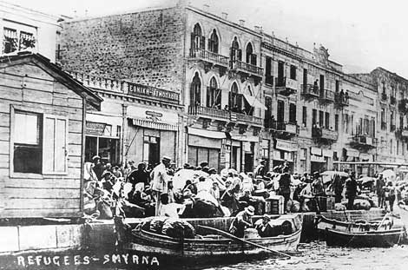
πρόσφυγες

Slide 10
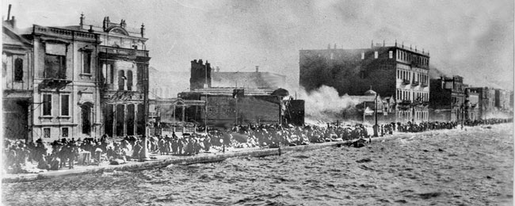

Slide 11
Φθινόπωρο 1922
Διώξεις χριστιανών σε όλη την μικρασιατική χερσόνησο
Αιχμαλωσίες και εκτοπισμοί ανδρών (18-45 ετών)
Πορείες αιχμαλώτων με σκοπό την εξόντωση
Προθεσμία εκκένωσης ενός μήνα
Συνολικά 900.000 πρόσφυγες (50.000 Αρμένιοι) εγκαταλείπουν την Μικρά Ασία.
Περίπου 200.000 Έλληνες της Καππαδοκίας παρέμειναν και μεταφέρθηκαν στην Ελλάδα μετά το 1924.

Slide 12
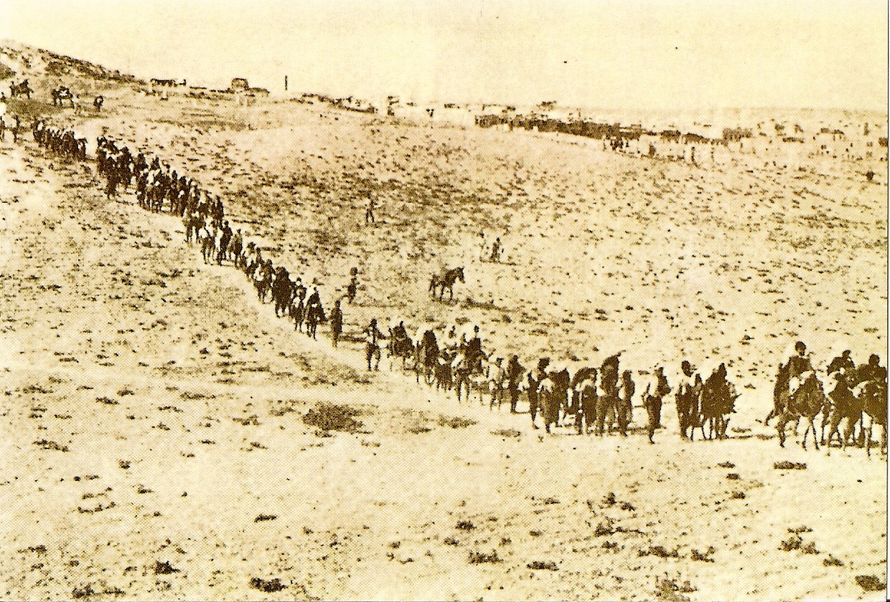

Slide 13
Το 1922 ὁ Χέμινγουεϊ ὡς πολεμικὸς ἀνταποκριτὴς τῆς ἐφημερίδος «Toronto Star Weekly» τοῦ Τορόντο
«Τὸ κυρίως σῶμα τῆς πομπῆς, ποὺ διασχίζει τὸν ποταμὸ Ἕβρο στὴν Ἀδριανούπολη, φτάνει τὰ τριάντα χιλιόμετρα. Τριάντα χιλιόμετρα μὲ κάρα ποὺ τὰ σέρνουν βόδια, ταύροι καὶ λασπωμένα βουβάλια, μὲ ἐξουθενωμένους, κατάκοπους ἄνδρες, γυναῖκες καὶ παιδιὰ νὰ περπατοῦν στὰ τυφλά…».

Slide 14
Ελληνες πρόσφυγες στο Χαλέπι της Συρίας το 1923 (Βιβλιοθήκη του Κογκρέσου, εντοπίστηκε από τον δημοσιογράφο των «Irish Times» Μακόν Ουλάντ).

Slide 15
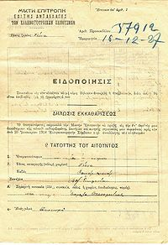
Δήλωσις Εκκαθαρίσεως Περιουσίας κατά την ανταλλαγή ελληνοτουρκικών πληθυσμών (1923-1927)

Slide 16
Το προσφυγικό σπίτι με την αυτοσχέδια ταράτσα για το άπλωμα των ρούχων δεν έχει ανέσεις αλλά έχει ηλεκτροδοτηθεί. Δουργούτι, Νέος Κόσμος, Αθήνα 1955.

Slide 17
ΘΕΜΑΤΑ ΠΑΝΕΛΛΗΝΙΩΝ – ΠΡΟΣΦΥΓΙΚΟ
Από την Εισαγωγή σ. 137:
Να αναφερθείτε: α. στο μεταναστευτικό ρεύμα Ελλήνων από τη Ρωσία, μετά τη συνθήκη του Βουκουρεστίου (μονάδες 5) και β. στο προσφυγικό ρεύμα Ελλήνων από τη Ρωσία, το διάστημα 1919–1921. (μονάδες 5) (σ. 140) Μονάδες 10 ημερ 2015

Slide 18
Α. ΠΡΟΣΦΥΓΙΚΑ ΡΕΥΜΑΤΑ ΚΑΤΑ ΤΗΝ ΠΕΡΙΟΔΟ 1914-1922
1. Ο διωγμός του 1914 (ο πρώτος διωγμός)
Ποιες μορφές πήρε και ποιες συνέπειες είχε η καταπίεση του μικρασιατικού ελληνισμού το 1914-1918; (μον 14) ημερ επ 2003
Τάγματα εργασίας: ορισμός (μον. 4) ημερήσια 2007
Με ποιους τρόπους υποκινήθηκε και μεθοδεύτηκε ο πρώτος διωγμός του 1914 εναντίον των Ελλήνων της Οθωμανικής Αυτοκρατορίας; (μον 15) ημερήσια 2008
Τάγματα εργασίας ορισμός (μον. 5) ημερήσια 2011

Slide 19
Πηγή
Αξιοποιώντας τις ιστορικές σας γνώσεις και αντλώντας στοιχεία από τα παρακάτω κείμενα, να αναφερθείτε:
α) στις μεθοδεύσεις των Τούρκων εναντίον των Μικρασιατών Ελλήνων, κατά τον πρώτο διωγμό, το 1914. (μονάδες 15) β) στις συνθήκες που βρήκαν οι πρόσφυγες στην πατρίδα τους κατά την παλιννόστηση. (μονάδες 10) Μονάδες 25 επαν ημερ 2014
ΚΕΙΜΕΝΟ Α: [...] Τα γεγονότα διαδραματίσθηκαν σε δύο φάσεις. [...] Η πρώτη φάση αρχίζει στα τέλη του Μάη του 1914, δύο μήνες πριν τον Ευρωπαϊκό πόλεμο, και καλύπτει τον Ιούνιο κι ένα μέρος του Ιουλίου. Στα τέλη του Ιουλίου, ο σκοπός είχε επιτευχθεί και ο πόλεμος επέτρεπε τη δημιουργία νέων πιο ολοκληρωμένων και διευρυμένων σχεδίων. Οι καταστροφές και τα συντρίμμια είχαν μεγαλύτερη ένταση και συνέχεια το πρώτο δεκαπενθήμερο του Ιουνίου. [...]
Η [δεύτερη φάση] διακρίνεται από την προηγούμενη λόγω της μεγαλύτερης έκτασης των μέτρων και λόγω των διαφορετικών μεθόδων που ακολουθήθηκαν. Ο πληθυσμός που είχε πληγεί μεταξύ Μαΐου και Ιουλίου 1914, κυμαινόταν από 150.000 ως 200.000 [...] Κατά τη δεύτερη περίοδο [...] κυμαινόταν από 700.000 έως 800.000.[...] Οι πληθυσμοί από τις εκκενωθείσες περιοχές δεν μπόρεσαν να καταφύγουν στα νησιά και στην Ελλάδα, και οι περισσότεροι αφανίσθηκαν. [...] Η Σμύρνη απειλήθηκε σοβαρά. Félix Sartiaux, Η Ελληνική Μικρασία, μτφ.Ντ. Νίκα, εκδ. Ιστορητής, Αθήνα 1993, σσ. 159-160, 171.

Slide 20
Πηγή
ΚΕΙΜΕΝΟ Β: [...] Οι άγριες απελάσεις, η τρομοκρατία, οι δολοφονίες και οι βιαιότητες εναντίον των Ραγιάδων κατά μήκος της μικρασιατικής ακτής δεν τράβηξαν στη Δύση την προσοχή που τους άρμοζε. Είχαν όμως όλα τα χαρακτηριστικά του πολεμικού μέτρου που επέβαλλε μία δήθεν «στρατιωτική ανάγκη» και δεν υπάρχει καμία αμφιβολία ότι Τούρκοι και Γερμανοί είχαν πλήρη συνεργασία και ήταν σύμμαχοι στη διάρκεια του πολέμου. [...] Η καταστροφή της Φώκαιας προξένησε μεγάλη συγκίνηση στη Μασσαλία, που ιδρύθηκε από αποίκους προερχόμενους από την ομώνυμη αρχαία ελληνική αυτή πόλη. Η Φώκαια είναι η μητέρα της Μασσαλίας. Ο κ. Mancient ήταν αυτόπτης μάρτυρας στις σφαγές και τις λεηλασίες που έλαβαν χώρα στην πόλη [...]:
«Κατά τη διάρκεια της νύχτας, οι οργανωμένες συμμορίες συνέχισαν τη λεηλασία της πόλης. Την αυγή έπεφταν συνεχείς πυροβολισμοί μπροστά στα σπίτια μας. Πεταχτήκαμε έξω και οι τέσσερις και βρεθήκαμε μπροστά σε ένα εφιαλτικό θέαμα. Η ορδή που είχε μπει στην πόλη ήταν οπλισμένη με γκράδες και παλιά τουφέκια του ιππικού. Ένα σπίτι είχε παραδοθεί στις φλόγες. Από όλες τις μεριές της πόλης οι χριστιανοί έτρεχαν στην προκυμαία, αναζητώντας βάρκες για να διαφύγουν. Όμως, ήδη από την προηγούμενη νύχτα είχαν εξαφανιστεί όλες. Κραυγές τρόμου ανακατεύονταν με τους κρότους των πυροβολισμών. Ο πανικός ήταν τόσο μεγάλος, ώστε μια γυναίκα και το παιδί της πνίγηκαν σε εξήντα εκατοστά νερό. [...]»
George Horton, Η μάστιγα της Ασίας, ειδική έκδοση για την εφημερίδα ΤΟ ΒΗΜΑ, Αθήνα 2009,(αναπαραγωγή της έβδομης έκδοσης της «Εστίας»,Αθήνα 2007) σσ.65, 68-69.

Slide 21
Πηγή
ΚΕΙΜΕΝΟ Γ: [...] Τότε [1920], όσοι είχαμε φύγει με τον πρώτο Διωγμό του 1914 και βρισκόμασταν στη Μυτιλήνη, ξαναγυρίσαμε στο Αδραμύττι. Το βρήκαμε κατεστραμμένο. Τα σπίτια μας σε ελεεινή κατάσταση, μισοχαλασμένα από την έλλειψη συντήρησης. Οι δρόμοι ακάθαρτοι. Που εκείνο το Αδραμύττι που αφήσαμε το 1914, το γεμάτο ζωή και νοικοκυριό! Διώξαμε τους Τούρκους Βοσνίους πρόσφυγες που κάθονταν στα σπίτια μας. Ο καθένας πήγε στο δικό του σπίτι. Αρχίσαμε σιγά-σιγά, να στήνουμε το νοικοκυριό μας. Οι ντόπιοι Τούρκοι, όλο γλύκα, ήταν μαζί μας. Μας πλήρωσαν τα παλιά χρέη τους. Βλέπετε, είχαν την ανάγκη μας, ήταν ελληνική κατοχή. Ζούσαμε αμέριμνα. Μαρτυρία Άννας Παρή, στο Κέντρο Μικρασιατικών Σπουδών, Η Έξοδος, Μαρτυρίες από τις επαρχίες των δυτικών παραλίων της Μικρασίας, τ. Α΄, Αθήνα 1980, σσ. 228-229.

Slide 22
2. Άλλα προσφυγικά ρεύματα
ΟΡΙΣΜΟΣ: «Σύμφωνο περί αμοιβαίας μεταναστεύσεως μεταξύ Ελλάδας και Βουλγαρίας» (1919). (μον 4) ημερ επ 2004 / ημερ 2007 / (μον 5 ) ημερ επ 2010
Το Νοέμβριο του 1919 υπογράφηκε η συνθήκη του Νεϊγύ, που προέβλεπε την παραχώρηση της Δυτικής Θράκης από την Τουρκία στην Ελλάδα. (σωστό ή λάθος) (μον. 2) ημερ επαν 2008
ΟΡΙΣΜΟΣ: «Υπηρεσία Ανοικοδομήσεως Ανατολικής Μακεδονίας» (μον. 5) ημερ επαν 2009
Τον Νοέμβριο του 1919 υπογράφηκε η συνθήκη του Νεϊγύ, που προέβλεπε την παραχώρηση της ανατολικής Θράκης από τη Βουλγαρία στην Ελλάδα. (σωστό ή λάθος) (μον. 2) ημερ επαν 2011
ΟΡΙΣΜΟΣ: Συνθήκη του Νεϊγύ (μον. 5) ημερ 2013
Να αναφερθείτε: στο μεταναστευτικό ρεύμα Ελλήνων από τη Ρωσία, μετά τη συνθήκη του Βουκουρεστίου (μονάδες 5) και β. στο προσφυγικό ρεύμα Ελλήνων από τη Ρωσία, το διάστημα 1919–1921. (μονάδες 5) Μονάδες 10 ημερ 2015
ΟΡΙΣΜΟΣ: Σύμφωνο περί αμοιβαίας μεταναστεύσεως μεταξύ Ελλάδος και Βουλγαρίας. (μον. 5) ημερ εσπερ επαν 2016

Slide 23
3. Η περίθαλψη (1914-1921)
ΟΡΙΣΜΟΣ: Οργανισμός (Θεσσαλονίκη, 1914). (μον. 4) ημερ επαν 2005
ΟΡΙΣΜΟΣ: Οργανισμός (Θεσσαλονίκη 1914). (μον. 5) ημερ επαν 2007
Να αναφερθείτε στους φορείς που ανέλαβαν το έργο της περίθαλψης των προσφύγων κατά το διάστημα 1914-1921. Μονάδες 10 ημερ εσπερ επαν 2017

Slide 24
4. Η παλιννόστηση
Η “Πατριαρχική Επιτροπή” μερίμνησε για την εγκατάσταση των προσφύγων στη Μακεδονία και τη Θράκη. (σωστό ή λάθος) (μον 2) ημερ 2001
ΟΡΙΣΜΟΣ: Πατριαρχική Επιτροπή (μον 3) ημερ 2004 / ΟΡΙΣΜΟΣ: Πατριαρχική Επιτροπή. (μον 5) / ημερ επαν 2007, (μον 5) ημερ 2011
ΟΡΙΣΜΟΣ: Υπηρεσία Παλιννοστήσεως και Περιθάλψεως.(μον 4) ημερ 2005
Η Πατριαρχική Επιτροπή (1918) αποσκοπούσε στην οργάνωση του επαναπατρισμού των εκτοπισμένων (σωστό ή λάθος) (μον 2)
ημερ 2006
Με ποιους τρόπους πραγματοποιήθηκε η παλιννόστηση των προσφύγων στη Μικρά Ασία και την Ανατολική Θράκη κατά τα έτη 1918-1920; Ποιες συνθήκες βρήκαν οι πρόσφυγες στην πατρίδα τους; (μον 14) ημερ επαν 2006
Πώς υλοποιήθηκε η παλιννόστηση των προσφύγων στη Μικρά Ασία (1918-1920) και ποιες συνθήκες αντιμετώπισαν οι πρόσφυγες κατά την άφιξή τους εκεί; Μονάδες 13 ημερ επαν 2010
ΟΡΙΣΜΟΣ: Πατριαρχική Επιτροπή (μον. 5) ημερ 2015
Να αναφέρετε τους φορείς οργάνωσης της παλιννόστησης (μονάδες 7) και τις συνθήκες που βρήκαν οι πρόσφυγες του πρώτου διωγμού (1914-1918), όταν επέστρεψαν στις εστίες τους (μονάδες 6). Μονάδες 13 Ημερήσια –Εσπερινά 2016

Slide 25
1. Η έξοδος
Η συνθήκη των Σεβρών προέβλεπε την υποχρεωτική ανταλλαγή μεταξύ των Ελλήνων ορθοδόξων κατοίκων της Τουρκίας και των Μουσουλμάνων κατοίκων της Ελλάδας.(σωστό ή λάθος) (μον 2) ημερ επαν 2006
Στις 10 Ιουνίου 1930 υπογράφηκε η Συνθήκη των Σεβρών που αποτελούσε το οικονομικό σύμφωνο μεταξύ Ελλάδας και Τουρκίας. (σωστό ή λάθος) (μον. 2) ημερ επαν 2007
Συνθήκη των Σεβρών (28 Ιουλίου/10 Αυγούστου 1920): ορισμός (μον. 5) ημερ 2014

Slide 26
2. Το πρώτο διάστημα
α. Με ποιους τρόπους αντιμετωπίστηκαν οι πρώτες στοιχειώδεις ανάγκες των προσφύγων αμέσως μετά τη Μικρασιατική Καταστροφή; Μον 12
β. Πώς αντιμετωπίστηκε ειδικότερα το πρόβλημα της προσωρινής στέγασης των προσφύγων; Μον 18 Στην απάντησή σας να συνδυάσετε τις ιστορικές σας γνώσεις με τις πληροφορίες που παρέχει το ακόλουθο κείμενο.
Κατά τις πρώτες ώρες της μικρασιατικής τραγωδίας, η πρώτη δραστηριοποίηση από πλευράς ελληνικών αρχών ήταν η συλλογή τροφίμων και χρημάτων για να περιθάλψουν τα ράκη* που αποβιβάζονταν από το «Καρνάκ» και τη «Φρυγία», τα δυο πρώτα ξένα ατμόπλοια που κατέπλευσαν στον Πειραιά. Όπως ήταν φυσικό, εξίσου πρωταρχική ενέργεια υποδοχής ήταν η παραχώρηση, όπου υπήρχαν, των υποστέγων του Πειραιά, των προτεσταντικών εκκλησιών της πόλης και κάποιων αιθουσών του Τζάννειου Νοσοκομείου. Και πάρα πολύ σύντομα, στις εφημερίδες της 2ας Σεπτεμβρίου, […] διαβάζουμε στα ψιλά γράμματα ότι στο Υπουργείο Δικαιοσύνης «μελετάται η τροποποίηση του ενοικιοστασίου», στο σημείο που αφορά στην υπενοικίαση των δωματίων. Ακόμη, στο Ελεύθερον Βήμα παρουσιάζεται από τις πρώτες κιόλας μέρες «προσφορά δωματίου εντός κατοικίας», αλλά υπό τον εξής όρο: το δωμάτιο προσφέρεται «για ενοικίαση από οικότροφο προσφυγοπούλα». Τα δείγματα αυτά είναι οι προάγγελοι, κατά κάποιον τρόπο, των επικείμενων επιτάξεων, έστω και αν για την ώρα μάλλον δε φαίνεται να υπάρχει σαφής αντίληψη στο κράτος και στην κοινή γνώμη περί της εκτάσεως των γεγονότων. Στο μεταξύ οι καταλήψεις επεκτείνονται σε κάθε κενό, δημόσιο χώρο. ( Βίκα Δ. Γκιζελή, «Επίταξις ακινήτων κατοικουμένων ή οπωσδήποτε χρησιμοποιουμένων» [στον τόμο:] Ο ξεριζωμός και η άλλη πατρίδα. Επιστημονικό συμπόσιο, Εταιρεία Σπουδών Νεοελληνικού Πολιτισμού και Γενικής Παιδείας, Αθήνα 1997, σσ. 71-72.)
* ράκη: εξαθλιωμένοι πρόσφυγες, ημερ επαν 2008

Slide 27
2. Το πρώτο διάστημα
Αντλώντας στοιχεία από το κείμενο που ακολουθεί και αξιοποιώντας τις ιστορικές σας γνώσεις, να περιγράψετε τις συνθήκες διαβίωσης των Μικρασιατών προσφύγων κατά το πρώτο διάστημα της έλευσής τους στην Ελλάδα. (Κείμενο Μαρτυρίες Μικρασιατών προσφύγων για την άφιξή τους στην Ελλάδα) (Μον. 20)
«Δεκαπέντε μέρες μείναμε στα βαπόρια. Έπειτα φτάσαμε στον Πειραιά. Απ’τον Πειραιά μόνο τα σύρματα ξέρω. Στα σύρματα είκοσι μέρες μας κρατήσανε. Αμάν, πολύ μας ρεζιλέψανε, πολύ μας βασανίσανε. [...] Μας γδύσανε. Ό,τι φορούσαμε στον κλίβανο, άντε, τα βάλανε. Παπούτσια δεν είχαμε έπειτα να φορέσουμε. Μας δίνανε να φάμε. Είχαμε και μαζί μας. Όμως στην καραντίνα μεγάλο ρεζιλίκι, μεγάλο σεφιλίκι [=κακοπάθεια] ήτανε.
Είκοσι μέρες κράτησε. Από τον Άι-Γιώργη, απ’ τον Πειραιά, μας βάλανε στο βαπόρι, στη Θεσσαλονίκη μας φέρανε. Μας βγάλανε και μας αφήσανε. Στα σοκάκια της Θεσσαλονίκης μας αφήσανε. Στα σοκάκια της Θεσσαλονίκης πεταμένοι ήμαστε. [...] Περνούσε ο κόσμος. Μας βλέπανε από μακριά. Δεν ερχόντανε κοντά μας:-Προσφυγιά! προσφυγιά! λέγανε και περνούσανε…».(Μαρτυρία Καλλισθένης Καλλίδου από το χωριό Φερτέκι της Καππαδοκίας, κοντά στη Νίγδη). Η Έξοδος (έκδοση του Κέντρου Μικρασιατικών Σπουδών). Εσπερ 2009
Ποια προβλήματα αντιμετώπισαν οι πρόσφυγες κατά το πρώτο διάστημα της παραμονής τους στην Ελλάδα μετά τη Μικρασιατική Καταστροφή; Μονάδες 12 ημερ-εσπερ επαν 2011

